Slide 1
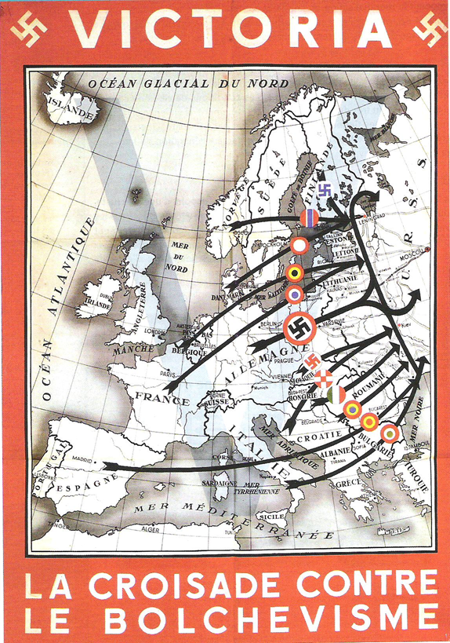
​I. Un conflit mondial: protagonistes et théâtres d’opération:
Comment caractériser la nature complexe de la relation entre les Alliés dans le déroulement de la guerre ?
Affiche allemande, 1941,
imprimerie A. Bedos et cie, Paris,
archives départementales du Maine-et-Loire.

Slide 2
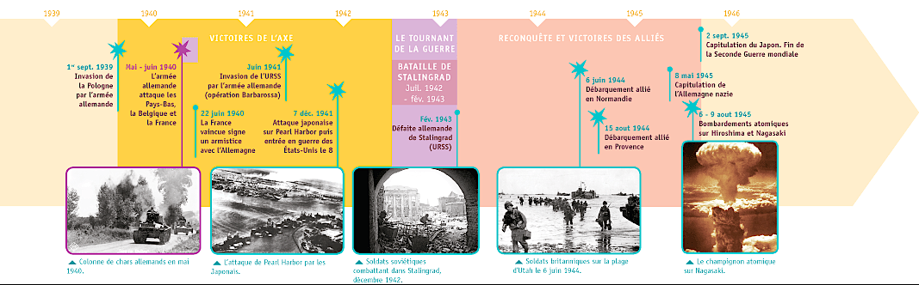
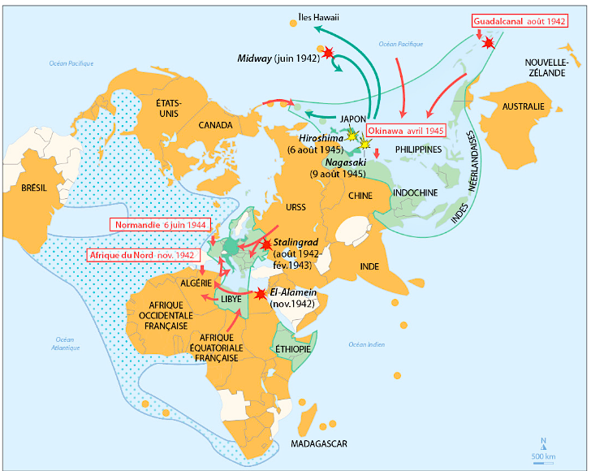
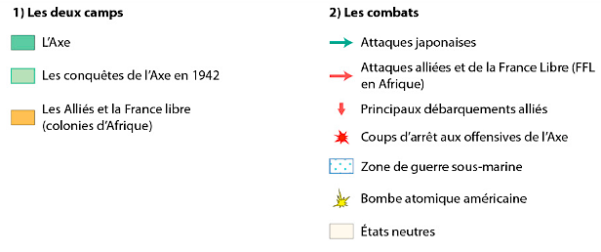
La Seconde Guerre mondiale : un conflit aux dimensions sans précédent…
a) Par son extension spatiale
Deux camps s’affrontent :
- L’Axe = Allemagne + Italie + Japon et leurs alliés
- Les Alliés = adversaires de l’Axe
(Royaume-Uni, Etats-Unis, URSS et leurs alliés)
Deux grandes phases entrecoupées par un tournant.
Deux grandes zones de fronts : Europe et Asie
(+ Afrique et Moyen-Orient + Atlantique et Pacifique)
Mondialisation progressive du conflit.
peu nombreux

Slide 3
Les grandes phases de la Seconde Guerre mondiale
1942/43 : Le tournant de la guerre
Des batailles décisives
Allemagne progresse en URSS
Stalingrad et avancée de l’Armée Rouge
Allemagne progresse en Afrique
(Egypte)
El Alamein et débarquement en
Afrique du nord (GB, USA, FFL)
Progrès du Japon
dans le Pacifique
Mer de Corail
Midway (USA)
Guadalcanal
Attaque contre
l’URSS
1942
1943
Offensive
Soviétique
à l’Est
Pearl Harbor
Reconquête
d’île en
île
dans le
Pacifique
Mondialisation du conflit
Allemagne
en
Europe
Pactes dictatures
totalitaires
Faiblesse démocraties
Guerre éclair
Japon
en
Asie
1941
1944
Débarquements
en Italie, Grèce, Provence
et
Normandie
1940
1945
06/08 :
Hiroshima
09/08 :
Nagasaki
02/09 :
Capitulation
du Japon
8 mai :
Capitulation
allemande
1939
Les victoires de l’Axe
Victoires Alliées

Slide 4
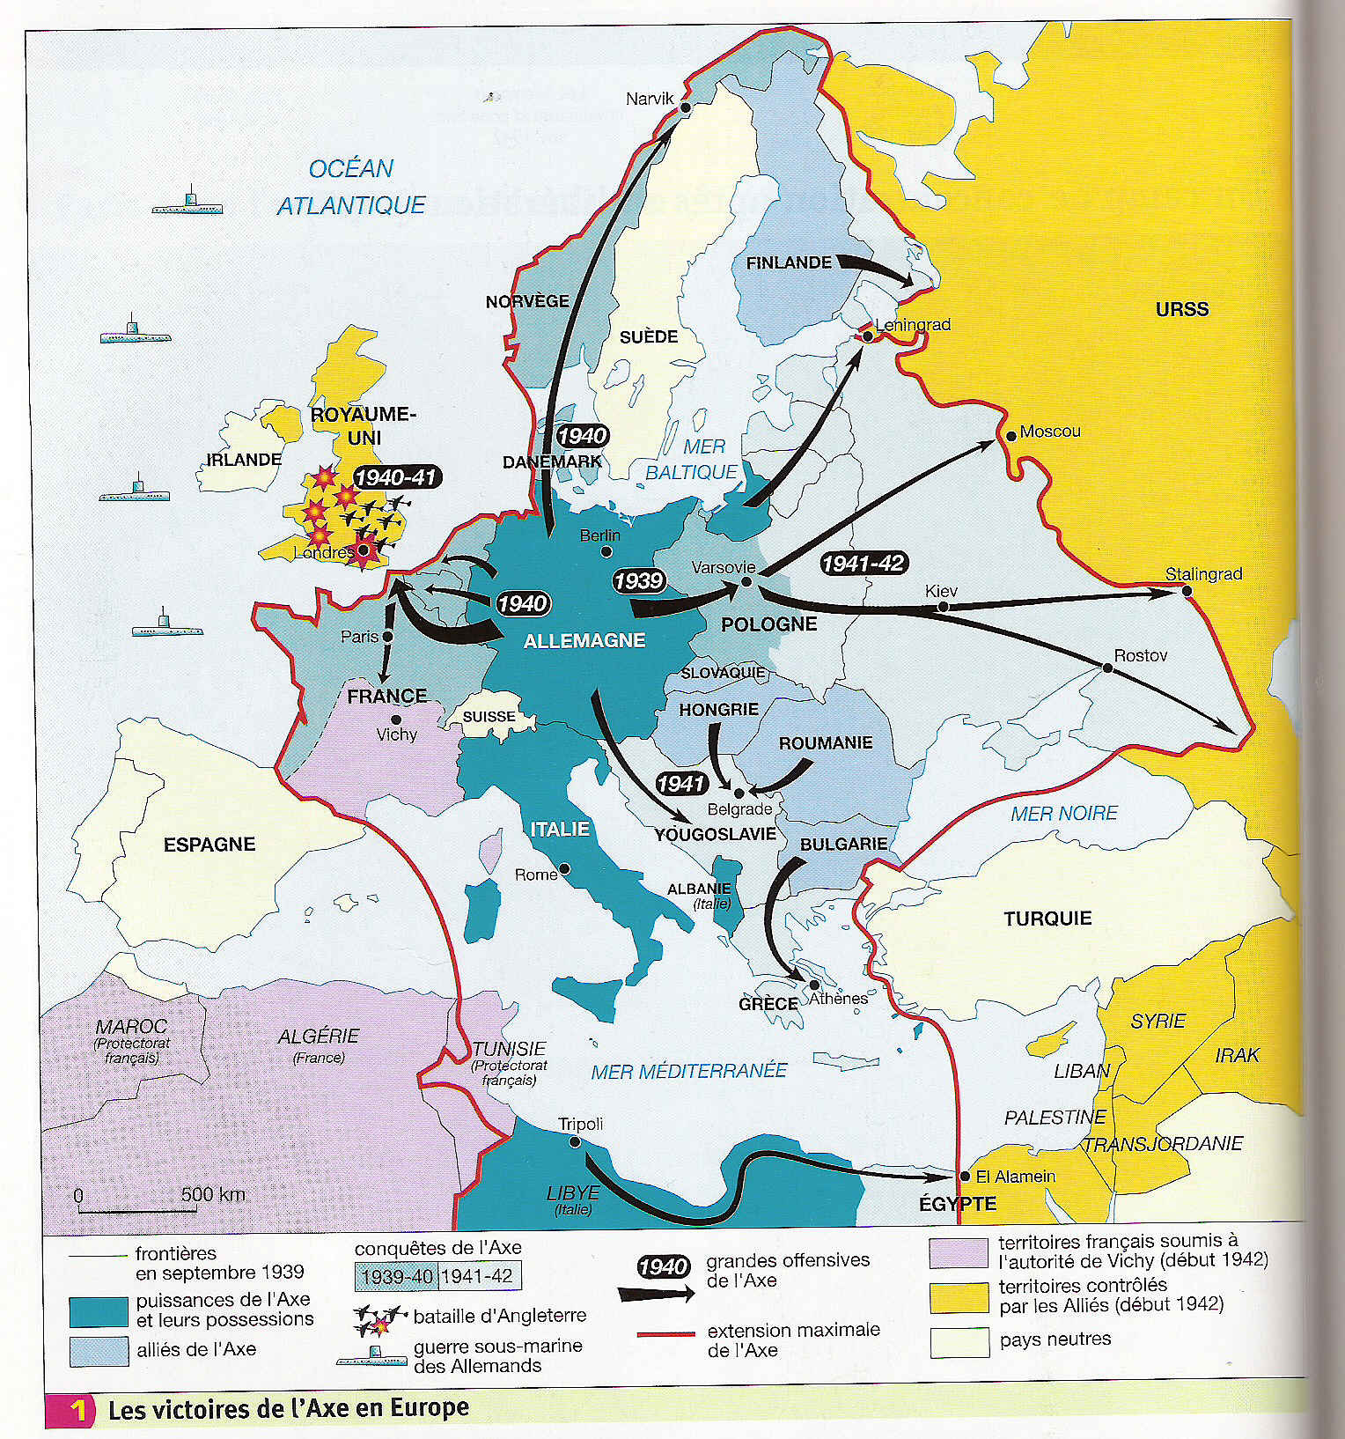
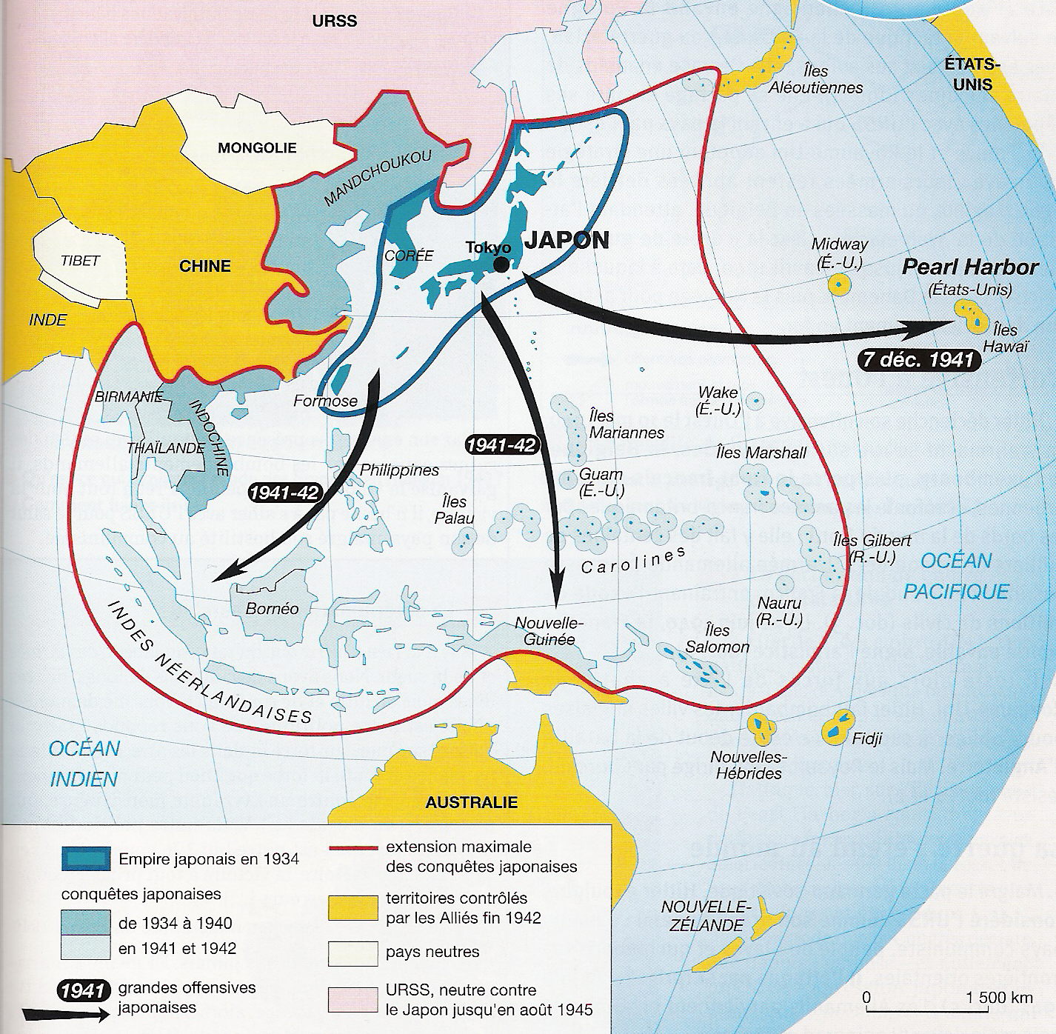
Les victoires de l’Axe en Europe (1939-1942)
Les victoires de l’Axe en Asie
(1934-1942)

Slide 5
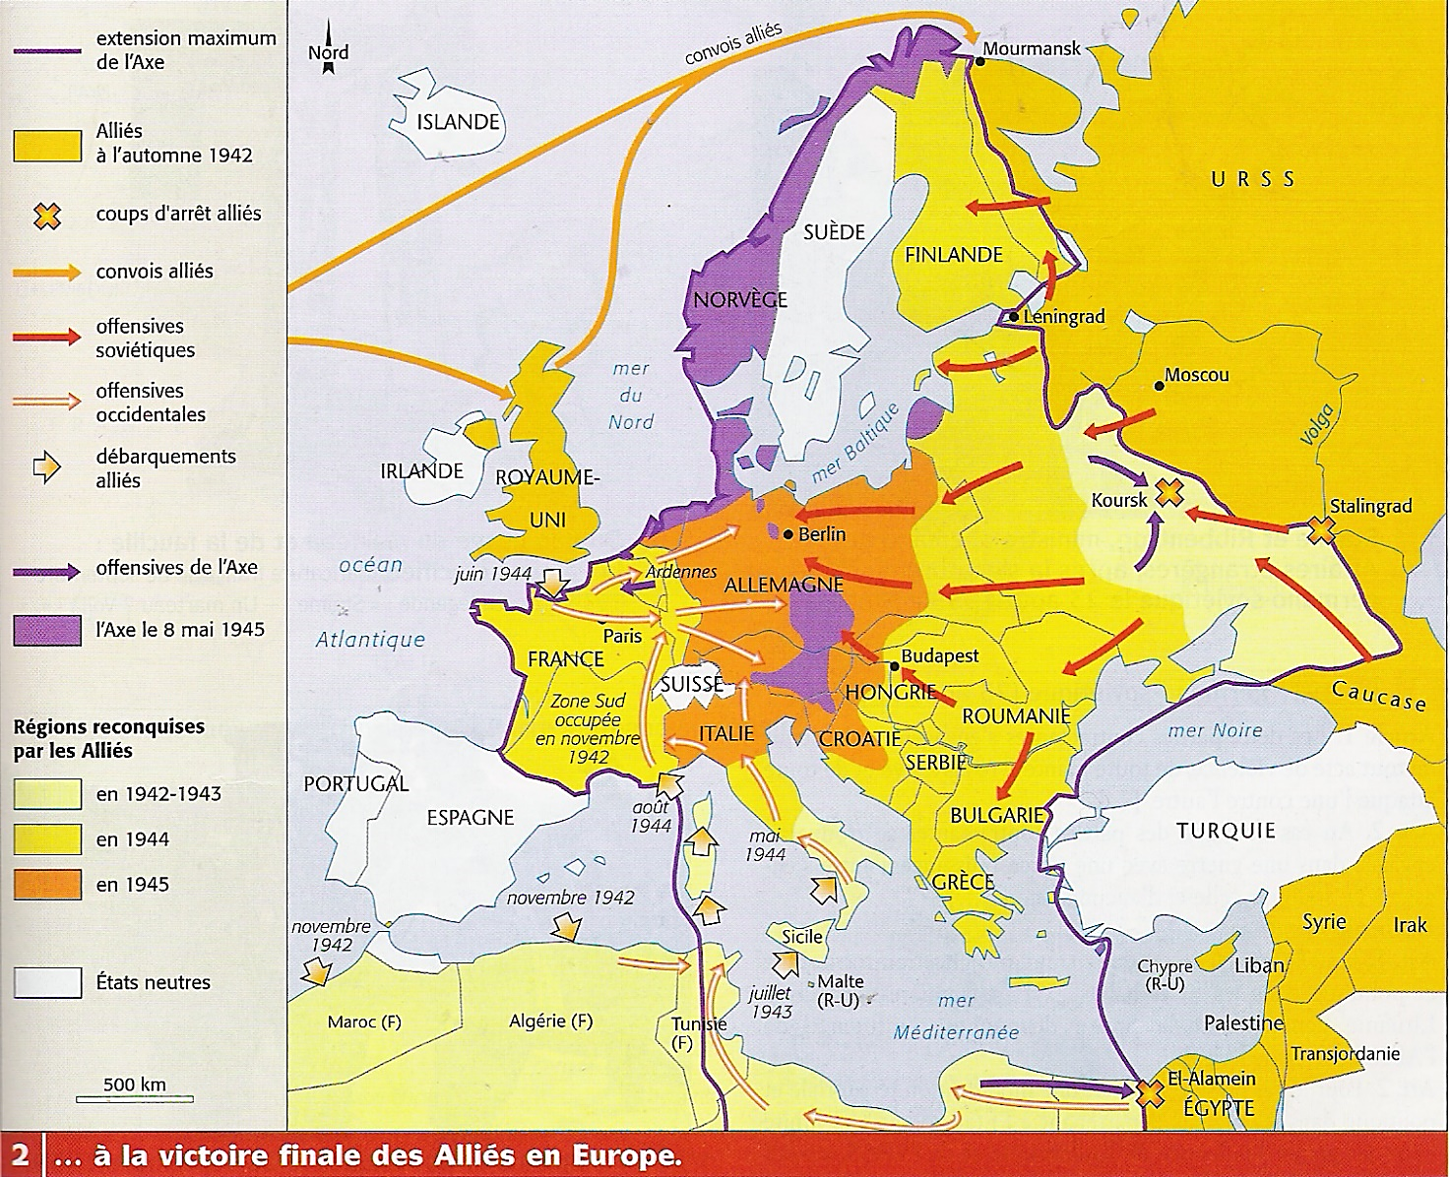
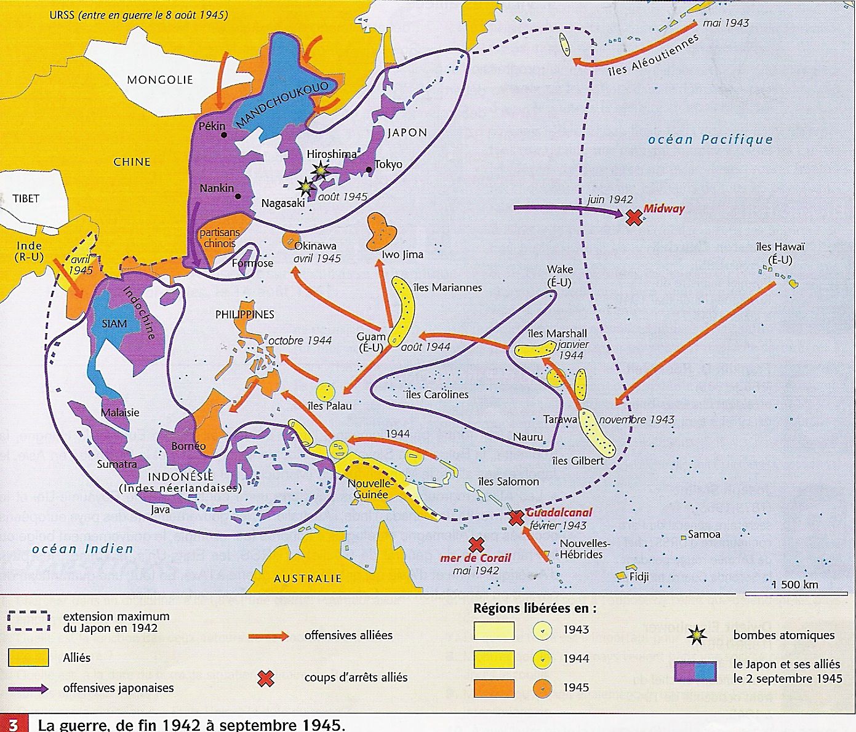
La victoire finale des Alliés en Europe (1942-1945)
La victoire finale des Alliés en Asie (1942-1945)

Slide 6
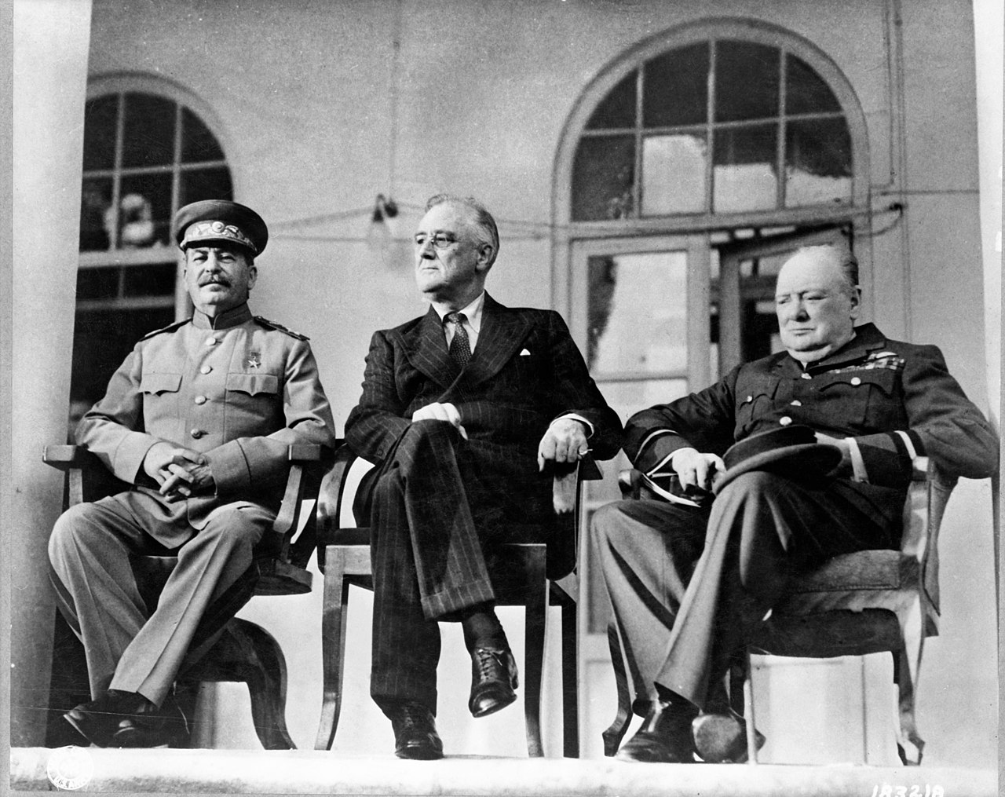
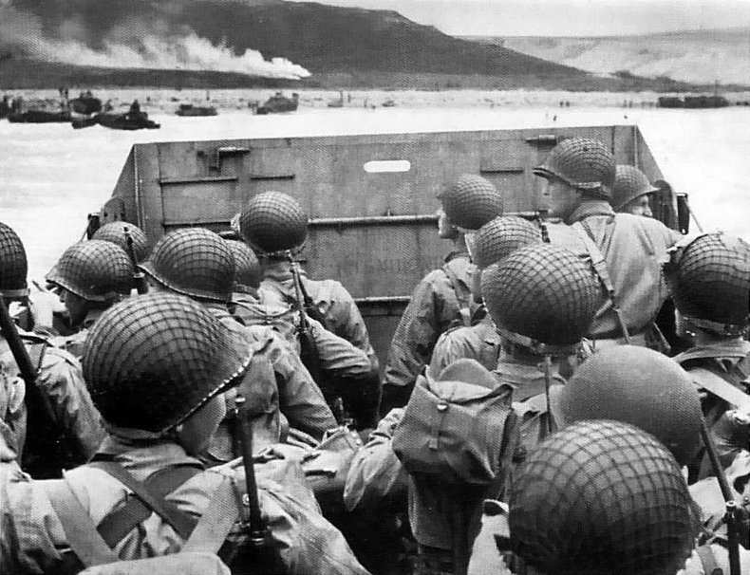
Extrait de la déclaration de la conférence de Téhéran à laquelle ont participé Truman Churchill et Staline entre le 28 novembre et le 1er décembre 1943
« Nous affirmons notre résolution d'assurer la collaboration de nos peuples dans la guerre comme dans la paix qui suivra. […] Nous avons tracé de concert nos plans destinés à assurer la destruction des forces allemandes. Nous avons abouti à un complet accord en ce qui concerne l'envergure et la synchronisation des opérations qui seront déclenchées de l'est, de l'ouest et du sud. […] »
Alors que les Alliés occidentaux s’enfonçaient dans la difficile bataille du bocage normand, que Caen ne tombait pas comme prévu, l’Armée rouge lançait, à partir du 22 juin, une immense offensive en Biélorussie: l’opération Bagration. Si la Normandie lie une main dans le dos de l’Allemagne en cet été 1944, c’est bien sur le front de l’Est que se joue la destruction de l’appareil militaire allemand. Là, en quelques semaines, aux portes du Reich avec une retraite chaotique sur des milliers de kilomètres, l’Allemagne enregistre sa pire défaite de la guerre, l’une des pires de son histoire. Les conséquences sont immenses, y compris pour l’après-guerre.
Pour la France et, de façon plus large les Alliés occidentaux, l’opération Overlord, le débarquement en Normandie, le 6 juin 1944 est l’un des tournants majeurs de la guerre, si ce n’est LE tournant majeur. Le cinéma, les séries télévisées, les commémorations annuelles, le mémorial de Caen, Sainte Mère-Église sont autant de marqueurs qui ont construit et entretiennent notre mémoire collective.

Slide 7
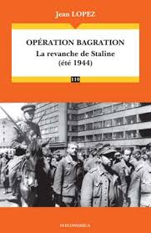
De cette saignée, le Reich ne se remettra pas, en quantité comme en
qualité. Les 400 000 disparus en Biélorussie, l'encadrement des 28
divisions et des 8 corps engloutis formaient le noyau dur de l'armée
allemande à l'est. […] Ajoutons que l'armée allemande a aussi perdu en cet
été 1944 un atout inestimable, l'ascendant sur son adversaire.
Rien, jusque-là, n'avait réussi à entamer, dans la troupe et dans l'encadrement,
le sentiment de supériorité militaire présent depuis le premier jour du conflit. […]
Les paniques ont été fréquentes, les fuites, hâtives, le matériel, souvent
abandonné ou détruit trop tôt.
Les redditions d'unités avec leurs officiers ont été plus nombreuses en six semaines
que durant les trois années précédentes.
[…] Bagration a libéré toute la Biélorussie, un quart de la Pologne et amené
l'Armée rouge sur la frontière orientale du Reich. […] Si elle a empêché des
transferts d'unités vers la Normandie, la réciproque est vraie.
Soviétiques et Anglo-Saxons ont trouvé leur avantage mutuel. […] La fin de
la guerre, qui restait impossible à prévoir au début de 1944, est dorénavant
en vue : tel est l'effet majeur de Bagration et Overlord.
Jean Lopez, Opération Bagration. La
revanche de Staline (été 1944),
Economica, 2014.

Slide 8
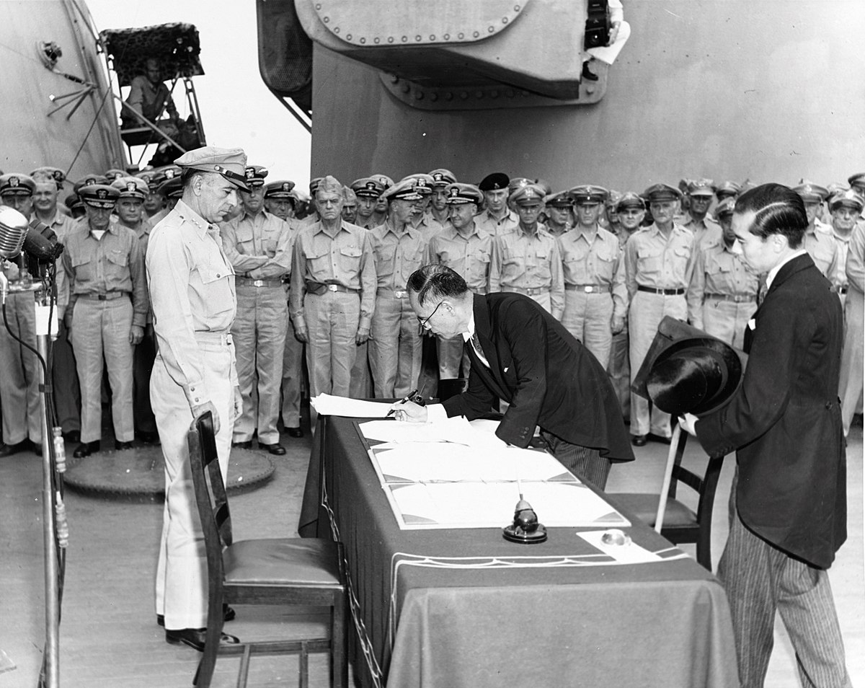
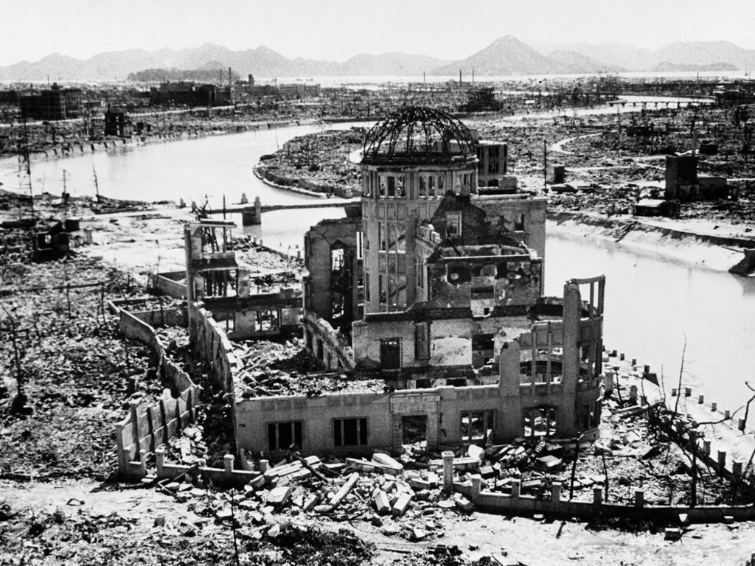
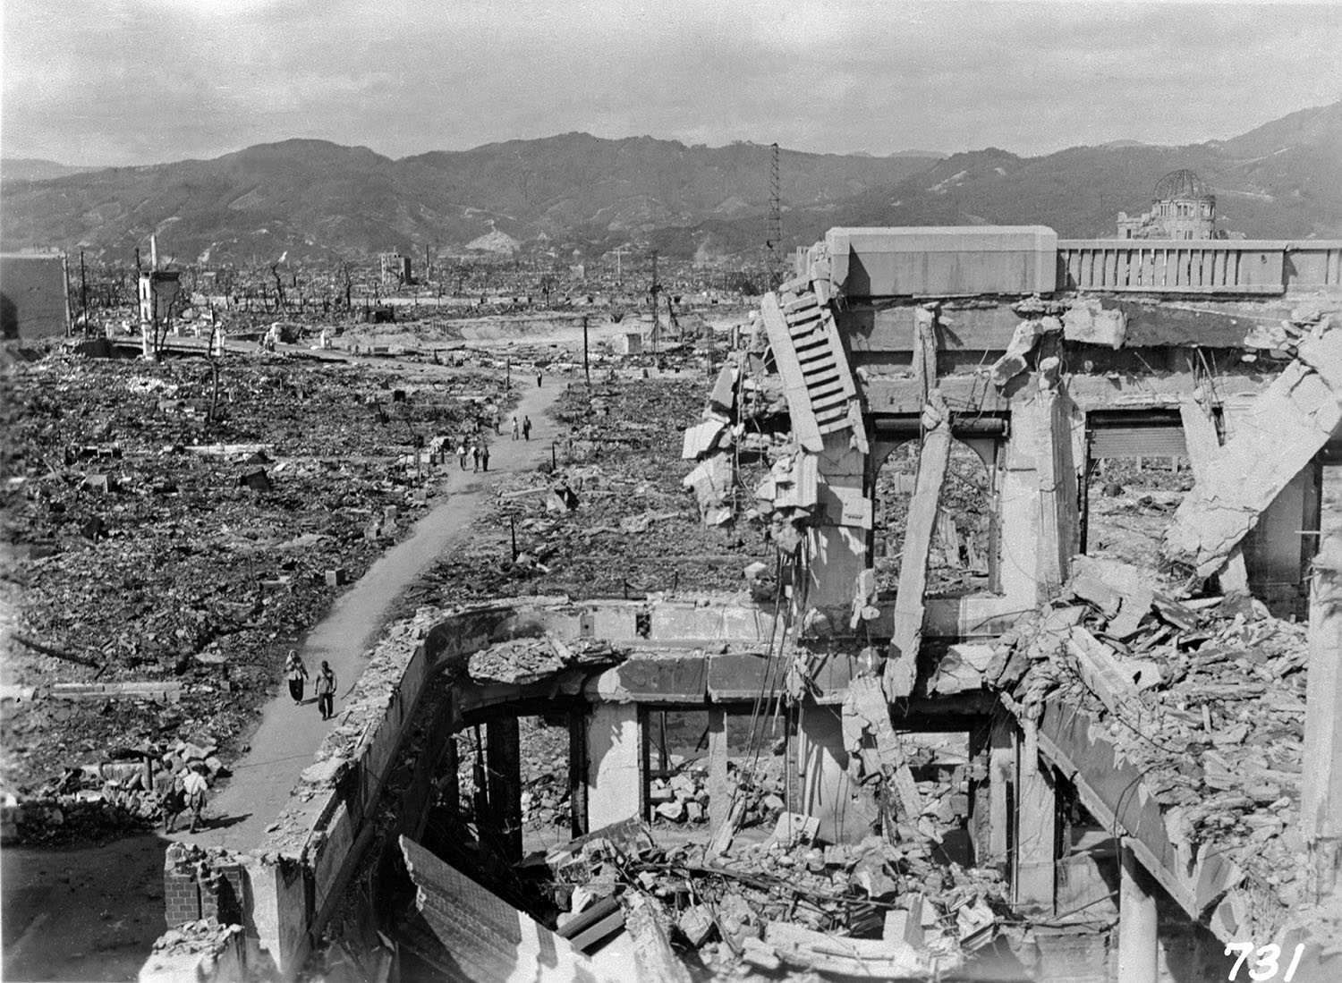
Concernant ce dernier aspect, il est clair que l'utilisation de la bombe quelques jours plus tard allait
permettre la concrétisation d'une telle volonté. Fait non moins important, le recours à l'arme atomique offrait aussi l'avantage, du moins croyait-on à Washington depuis le mois de mai, d'éviter un déferlement de l'Armée rouge en Mandchourie, dans la mesure où l'engin terrifiant allait hâter la fin de la guerre contre le Japon.
Dans cette optique, l'emploi de la bombe sur Hiroshima le 6 août, soit deux jours avant l'entrée en guerre pressentie de l'Union soviétique contre l'empire nippon, n'est certes pas une coïncidence.
Somme toute, le Truman dépeint par Alperovitz apparaît comme un président qui, influencé par la perspective d'obtention d'une arme puissante, a fait fi des accords de Yalta et a abandonné du même coup l'attitude
conciliante de Franklin D. Roosevelt vis-à-vis de l'URSS, et ce, dans le but d'éliminer ou de réduire l'influence de cette dernière sur le vieux continent et de forcer ainsi "Soviet acquiescence to American plans for Eastern and Central Europe". En font foi notamment, peu après son accession à la Maison-Blanche, sa déclaration à l'effet qu'il n'entend faire aucune concession à l'URSS, sa condamnation des actions de cette dernière en Pologne et sa décision de mettre fin à l'aide militaire et économique à Moscou.
Présentation du point de vue critique de l’historien Gar Alperovitz (paragraphes 1 et 2 p. 25), in Lemelin Bernard,
« L’emploi de la bombe atomique contre le Japon en 1945 »
En 1944, une forme de course de vitesse pour la libération de l’Europe est engagée (elle mènera à la partition de l’Europe). Cette tension entre les Alliés se retrouve dans le processus décisionnel des bombardements nucléaires Truman justifie l’emploi de la bombe ( le 6 aout sur Hiroshima) par la brutalité et le refus de compromis des Japonais, l’historien américain Gar Alperovitz la présente plutôt comme un « instrument diplomatique» contre les Soviétiques, qui déclarent la guerre au Japon le 8 août, s’emparent des îles Kouriles et lancent une offensive en Mandchourie.
Cet engagement des Soviétiques est un facteur déterminant dans le déclenchement de la deuxième frappe sur Nagasaki (le 9). Il s’agit pour les États-Unis de mettre fin rapidement au conflit, d’éviter une invasion du Japon, coûteuse en ressources et en hommes, qui aurait servi les intérêts soviétiques.
La capitulation du Japon ( 2 sept 1945) a permis de mettre les Soviétiques hors jeu.

Slide 9
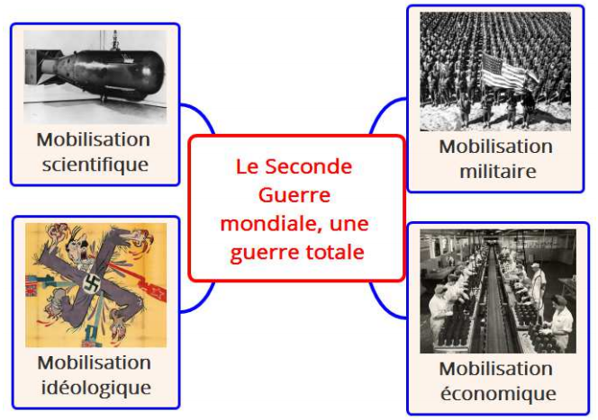

b) Par sa nature et son intensité
Concept popularisé par le général allemand Ludendorff dans un ouvrage publié en 1935.
La victoire dépend :
► de la bravoure des soldats
► et surtout de l’aptitude des Etats à mobiliser tous les moyens et la population entière au service de l’effort de guerre : ex le Victory program
Le concept de guerre totale franchit un seuil au cours de la Seconde Guerre mondiale :
l’engagement des acteurs est conçu comme un véritable combat idéologique et politique
dans lequel s’opposent des civilisations et des visions du monde.

